Slide 1
WORKSHOP ESP8266

Slide 2
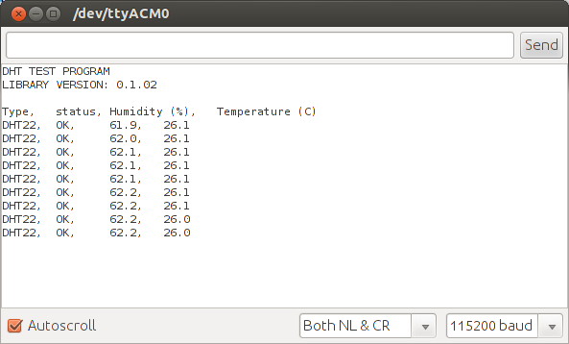
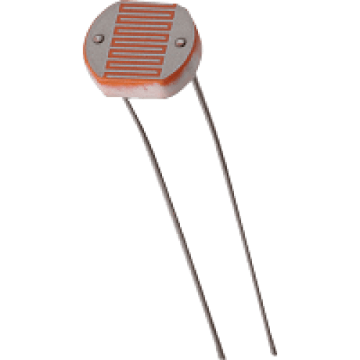
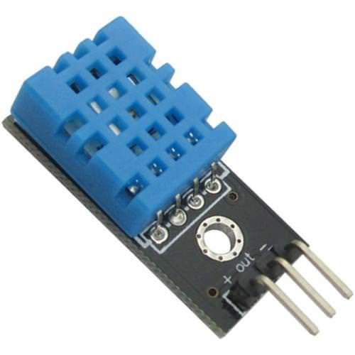
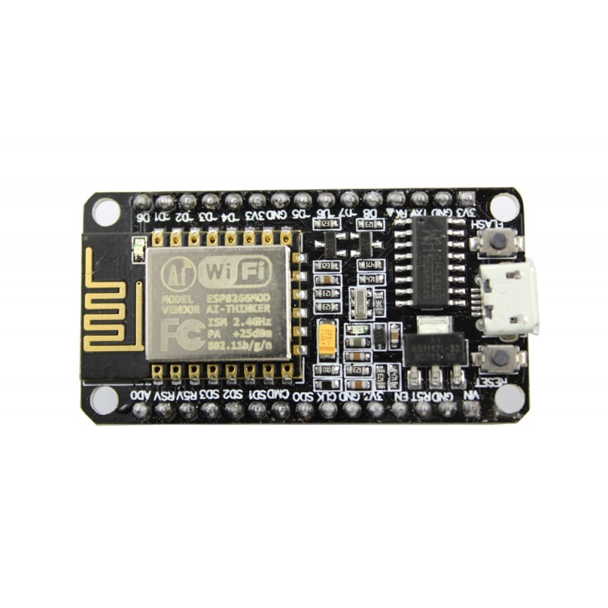
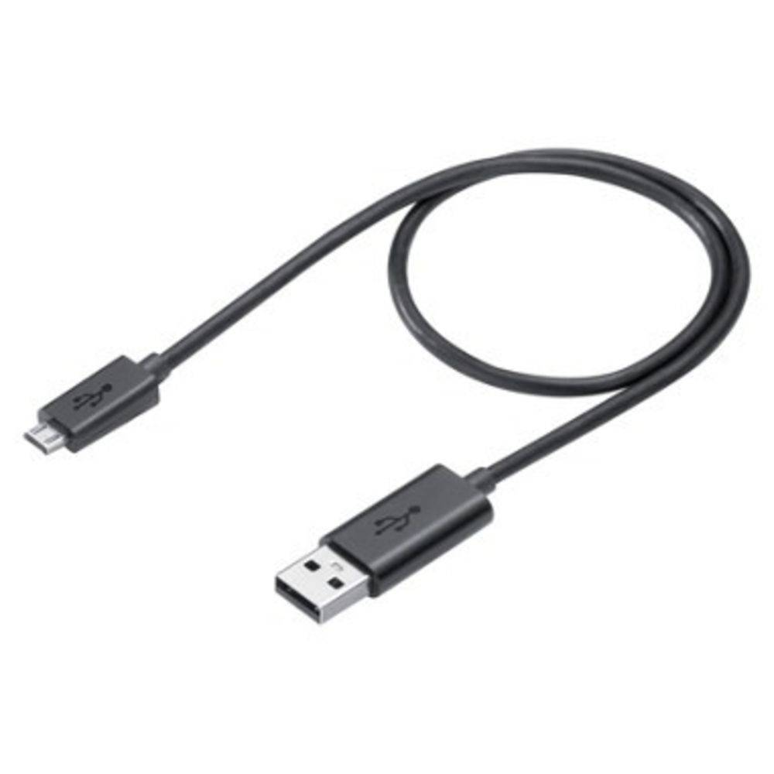
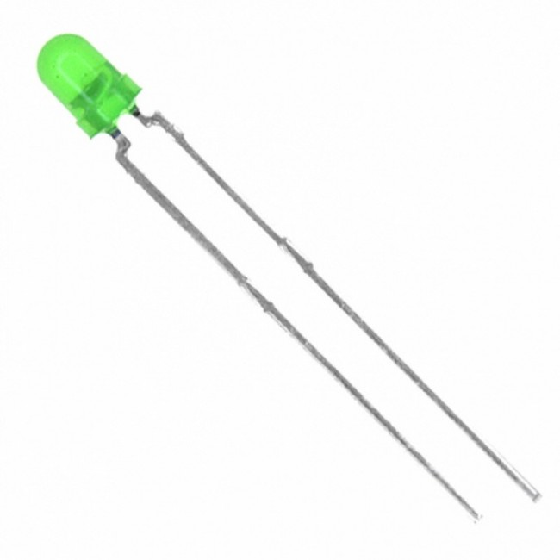
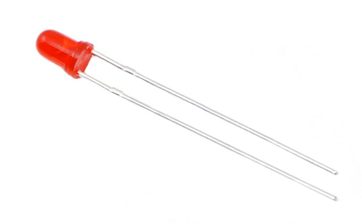
Comunicação serial
Monitor Serial
Sensores
ESP8266
USART (USB)
Atuadores

Slide 3
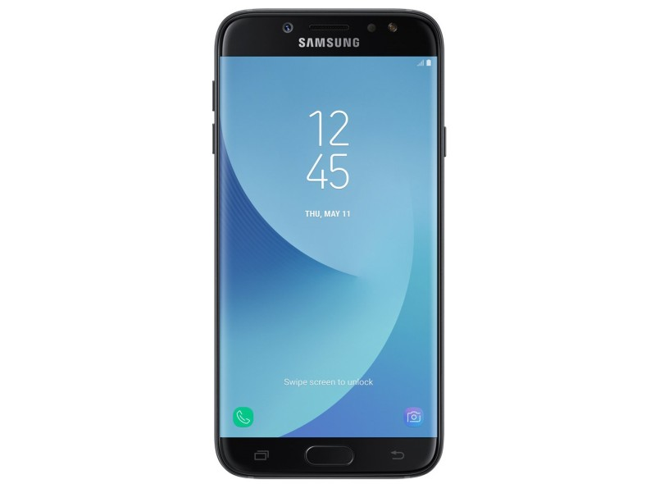

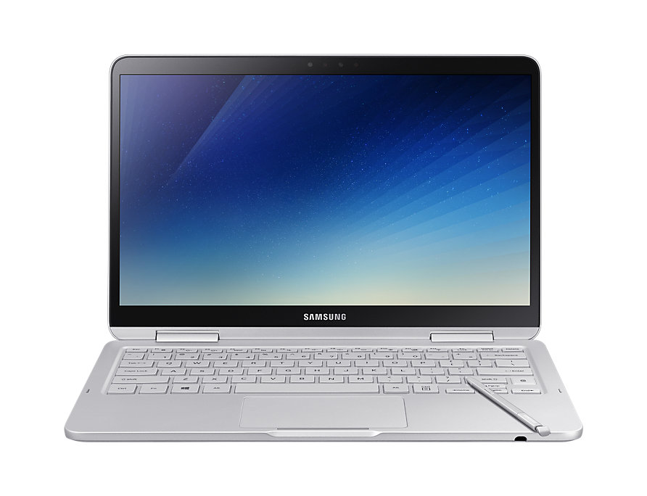
Access Point
Ponto de acesso
(access point)
Sensores
Atuadores

Slide 4
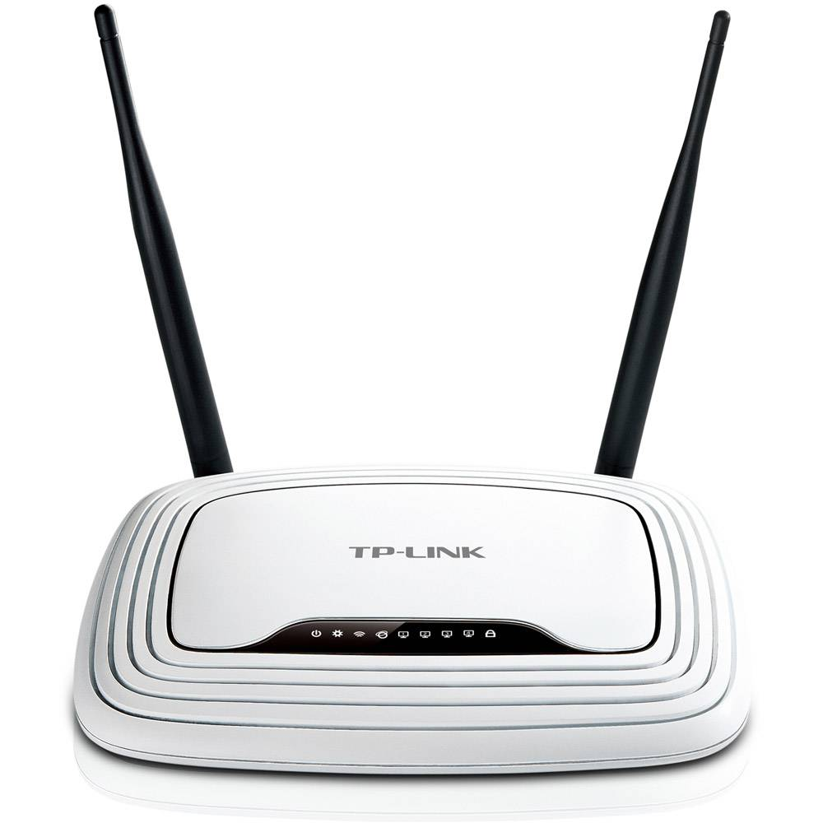
Web Server
Sensores
Atuadores

Slide 5
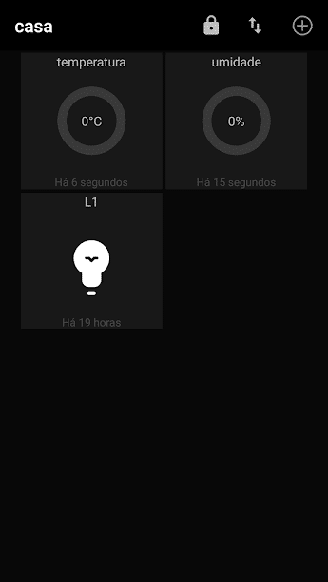
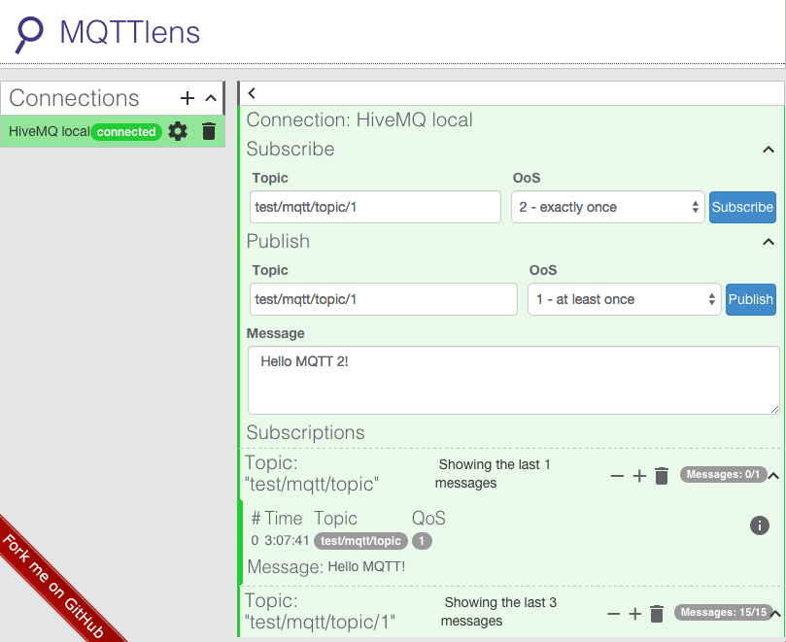
MQTT
MQTT
BROKER PÚBLICO
Subscribe
Sensores
Publish
Subscribe
Publish
Subscribe
Celular (mqtt dash )
Computador(mqtt lens)
Publish
Atuadores

Slide 6

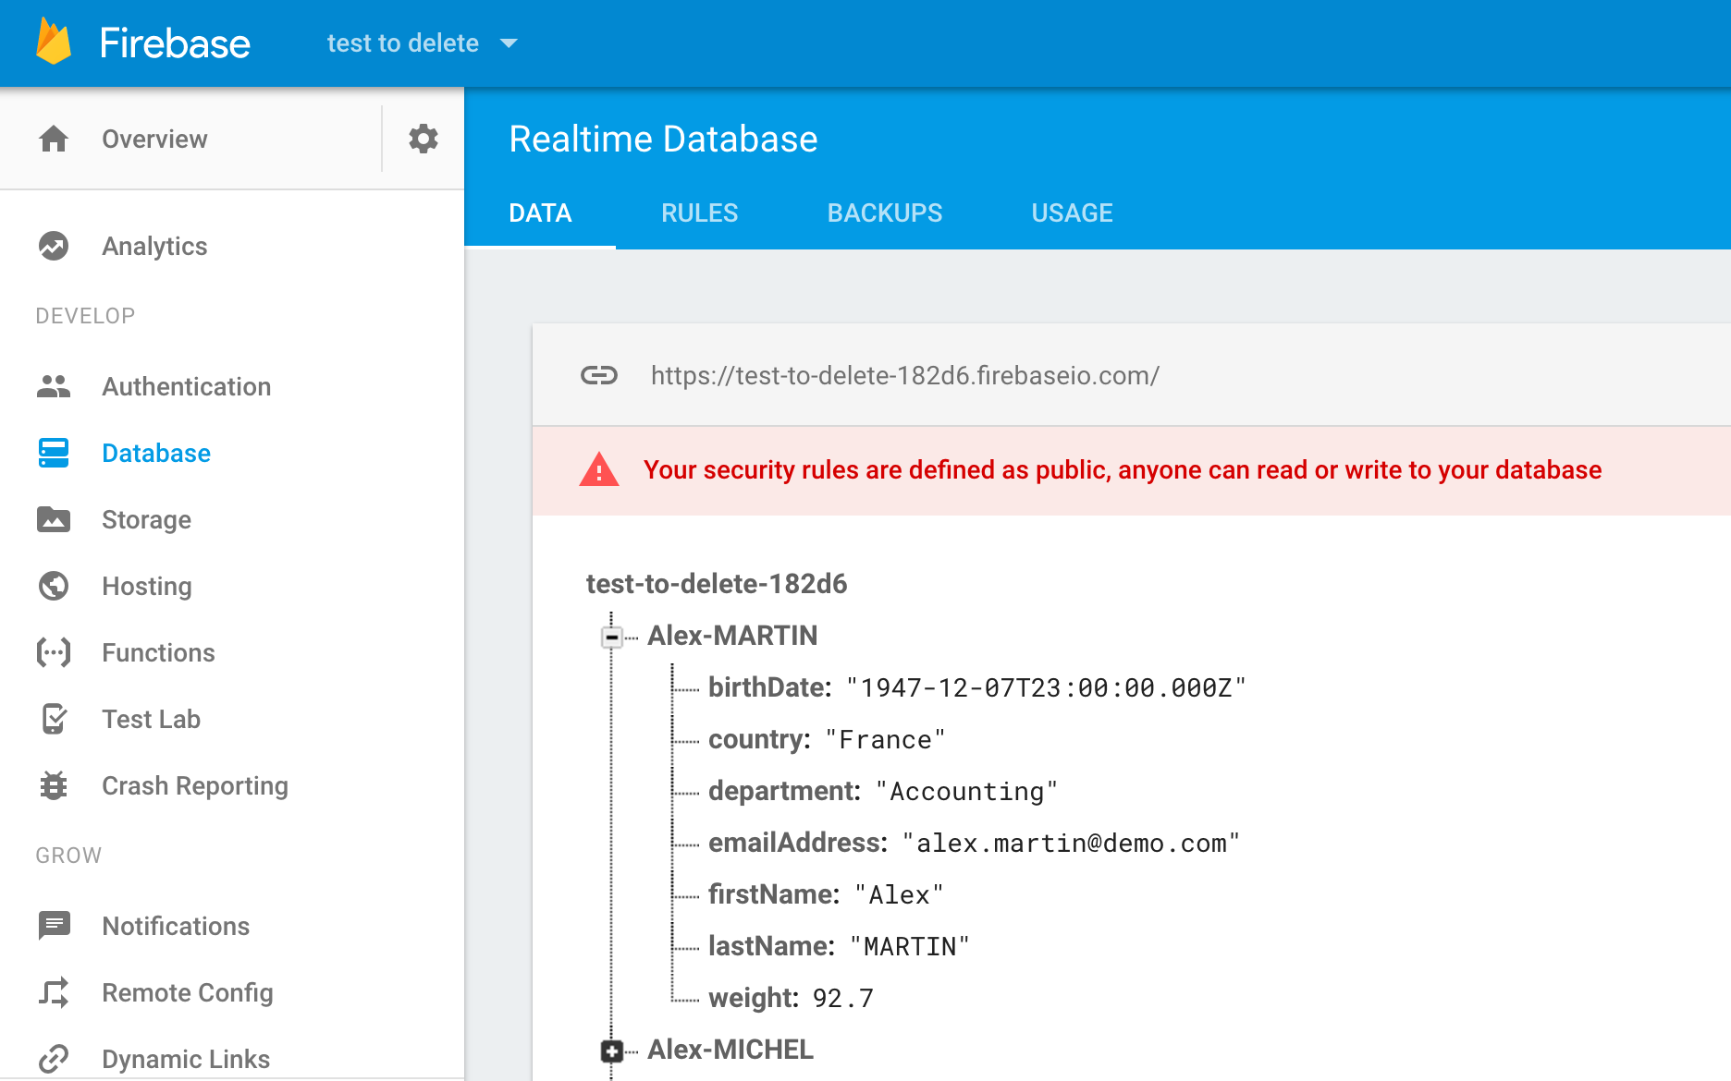

Servidores da Google
Firebase
Sensores
Firebase Realtime Database
Atuadores

Slide 7
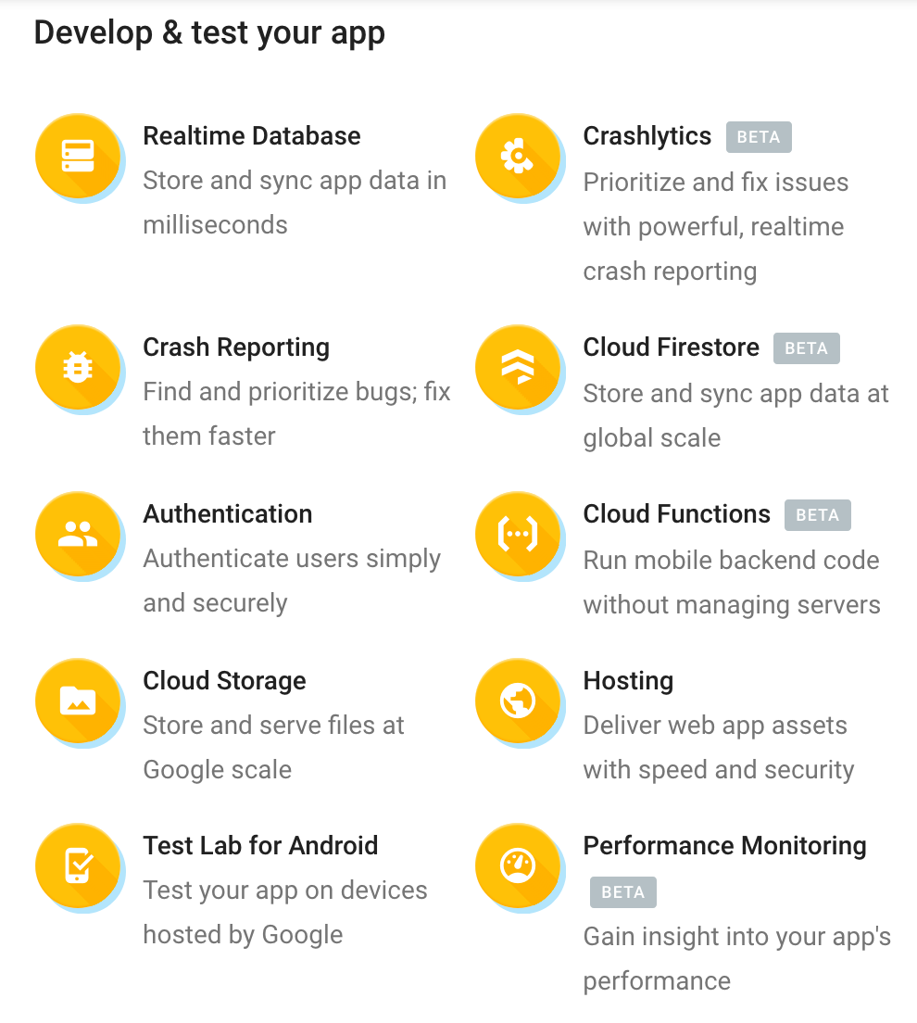

Slide 8
